Slide 1
5. HAFTA
Mekânın Aynası Haritalar II: Saat, Projeksiyon ve Ölçek
5
12-16 Ekim 2026 · 2 ders saati · Kitap s. 39-44
ÖĞRENME ÇIKTISI · COĞ.9.2.1
Harita uygulamaları yapabilme
Süreç bileşenleri
b) Haritaya ait bileşenlerden yararlanarak haritadaki olay, olgu ve mekânlar arası ilişkileri çözümler.
c) Haritada yer alan olay, olgu veya mekânların özellik, konum, dağılış ve ilişkileri ile değişim ve/veya harita türüne ilişkin çıkarım yapar.
9. Sınıf Coğrafya · 2. Ünite: Mekânsal Bilgi Teknolojileri
47 / 226
Notes:
AMAÇ: Haftanın öğrenme çıktısını ve süreç bileşenlerini (b ve c) tanıtmak; ders başında ev çalışmasını yoklamak.
SÜRE: 80 dakikalık akış (ders planı, 5. hafta): giriş 5 · 13 Ekim 3 · saat kavramları 12 · saat dilimi uygulaması 12 · projeksiyon 8 (40. dk) · geçiş 2 · projeksiyon uygulaması ve eşleştirme tablosu 10 · ölçek 12 · Roma 10 · toparlama 6. Giriş aşaması 5 dk: 47-50. slaytlar.
NASIL: Ev çalışması kontrolü (1-2 dk, parmak yoklaması — COG9-CK-U2 Bölüm 1'in harita türleri ve koordinat soruları): (1) 'Hangisi tematik haritadır? A fiziki harita, B siyasi harita, C nüfus haritası, D topoğrafya haritası' (2) 'Bir noktanın Ekvator'a uzaklığının yerin merkeziyle yaptığı açıya ne denir? 1 enlem, 2 boylam, 3 meridyen'. Ardından çıktıyı öğrencinin diliyle söyleyin: 'Bugün haritadan saat hesaplayacak, küre şeklindeki Dünya'nın düzleme nasıl aktarıldığını görecek ve ölçekle gerçek uzunluğu bulacağız.'
BEKLENEN CEVAP: (1) C — nüfus haritası tematik haritadır; fiziki, siyasi ve topoğrafya haritaları genel haritalardır (kitap s. 36, Şema 2.1). (2) 1 — enlem (kitap s. 37).
KAYNAK: Program (2026) COĞ.9.2.1 b-c (süreç bileşenleri ders planından birebir okunur); ders planı 5. hafta.

Slide 2
Bugün neler yapacağız?
5. HAFTA
1
2
3
4
5
Saat kaç?
Saat dilimi hesaplama
Projeksiyon
Ölçek
Roma'da gezinti
Yerel saat, ulusal saat, saat dilimleri · s. 39
Uygulama · s. 40
Küreden düzleme · s. 40-41
Kesir, çizgi; büyük ve küçük ölçek · s. 42-43
Şehir haritası · s. 44
9. Sınıf Coğrafya · 2. Ünite: Mekânsal Bilgi Teknolojileri
48 / 226
Notes:
AMAÇ: Dersin yol haritasını göstermek (30 sn).
NASIL: Her istasyonu bir cümleyle söyleyin. İlk ders saati projeksiyon anlatımıyla biter; ikinci saat projeksiyon uygulamasıyla başlar.
KAYNAK: Ders planı 5. hafta akışı (zaman · projeksiyon · ölçek).

Slide 3
Bugünün sorusu: İstanbul'da öğle 12.00 iken…
TAHMİN
Batı
Doğu
?
?
Buenos Aires
İstanbul
Tokyo
Arjantin
Türkiye
Japonya
…… . ……
12.00
…… . ……
Tahminini mini kâğıda yaz: Buenos Aires …… Tokyo …… — haritadan doğrulayacağız.
9. Sınıf Coğrafya · 2. Ünite: Mekânsal Bilgi Teknolojileri
49 / 226
Notes:
AMAÇ: Köprü kurma: saat dilimi kavramına merak uyandırmak; ders başı tahminlerini kayda almak (toparlamada öz yansıtma için — SDB1.3).
NASIL: Mini kâğıtları dağıtın; herkes Buenos Aires ve Tokyo için tahmin saatini yazıp kaldırır. Birkaç farklı tahmini tahtanın köşesine yazın (ders sonuna kadar silinmez). Sonra izleyen cevap slaytını açın; 'neden?' sorusunu cevaplamayın: 'Saat dilimi haritasıyla birlikte hesaplayacağız.' Şehirler haritadaki yerlerine göre batıdan doğuya dizildi; ipucu isteyene 'Güneş önce hangisinde doğar?' diye sorun.
BEKLENEN CEVAP: Buenos Aires 06.00, Tokyo 18.00 — cevap izleyen slaytta; hesabı Saat Dilimi Hesaplama uygulamasında (s. 40) yapılır: 61-62. slaytlar.
KAYNAK: Ders planı 5. hafta giriş (köprü sorusu); şehirler kitabın s. 40 uygulamasındandır.

Slide 4
Bugünün sorusu — cevap
CEVAP
Batı
Doğu
Buenos Aires
İstanbul
Tokyo
Arjantin
Türkiye
Japonya
06.00 · 6 saat geri
12.00
18.00 · 6 saat ileri
Neden 6 saat geri, 6 saat ileri? Bugün öğreneceğiz: 15° boylam = 1 saat · saat dilimleri
9. Sınıf Coğrafya · 2. Ünite: Mekânsal Bilgi Teknolojileri
Kitap s. 40
50 / 226
Notes:
AMAÇ: Ders başı tahmin sorusunun cevabı; merakı 'neden?' sorusuna çevirmek.
NASIL: Tahminler alındıktan sonra açın. 'Tahmini tutan var mı?' diye sorun; nedenini açıklamayın: 'Neden 6 saat geri, 6 saat ileri? Bugün saat dilimleriyle hesaplayacağız.' Tahtanın köşesindeki tahminler ders sonuna kadar silinmez.
BEKLENEN CEVAP: Buenos Aires 06.00 (−3: İstanbul'dan 6 saat geri), Tokyo 18.00 (+9: 6 saat ileri).
KAYNAK: Kitap s. 40 saat dilimleri haritası ve Saat Dilimi Hesaplama uygulaması (Buenos Aires −3, İstanbul +3, Tokyo +9).

Slide 5
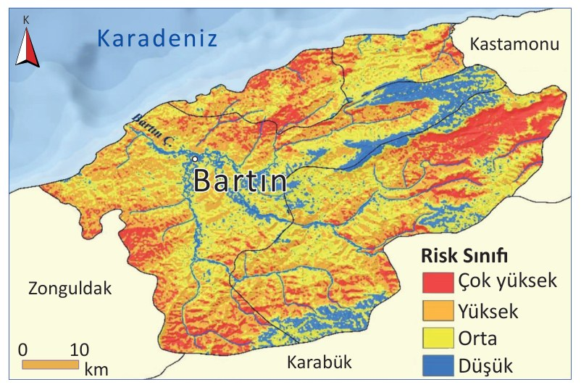
13 Ekim Dünya Afet Azaltma Günü: haritalar riski azaltır
13 EKİM
Risk sınıfları haritada nasıl gösterilmiş?
1
Böyle bir harita kime ne sağlar?
2
1. ünitede
Bozkurt seli (Kastamonu, 2021): riskli alanlar önceden haritada görülseydi ne değişirdi?
Bartın ilinin orman yangını risk haritası (Kitap s. 68)
Ayrıntısı 8. haftada: CBS ile risk haritası
9. Sınıf Coğrafya · 2. Ünite: Mekânsal Bilgi Teknolojileri
Kitap s. 68
51 / 226
Notes:
AMAÇ: 13 Ekim Dünya Afet Azaltma Günü bağı: haritaların afet riskini azaltmada nasıl kullanıldığını kitaptaki örnekle göstermek.
SÜRE: 3 dk (esnek aşama; süre darsa 1 dk ile sınırlayın).
NASIL: Haritayı 20 saniye inceletin; iki soruyu sorun, 2-3 cevap alın. 1. ünitedeki Bozkurt seliyle bağ kurun: riskli alanı önceden bilmek. Etkinliğin tamamı 8. haftada CBS konusunda yapılacak; bugün CBS bileşenlerine girmeyin.
SÖYLENEBİLİR: Haritalar yalnız yol bulmak için değildir; riskin nerede yüksek olduğunu gösterip önlem almamızı sağlar.
BEKLENEN CEVAP: 1) Risk sınıfları renklerle gösterilmiş: çok yüksek kırmızı, yüksek turuncu, orta sarı, düşük mavi (haritanın 'Risk Sınıfı' lejantı). 2) İtfaiye, orman teşkilatı, AFAD ve yerel yönetim riskin yüksek olduğu yerleri görür; gözetleme, su kaynağı ve müdahale ekiplerini bu alanlara göre planlar, önlem alır. Bozkurt bağı: riskli alanlar önceden haritada görülürse yerleşme ve önlemler buna göre planlanabilir (1. ünite, s. 22-23).
KAYNAK: Kitap s. 68 (Bartın etkinliğinin metni ve risk haritası; 2026-2027 baskısında sayfada kaynak satırı yok — önceki baskı Coşkun ve Toprak 2023, Geomatik'i gösteriyordu); 1. ünite s. 22-23 (Bozkurt seli); belirli gün ve haftalar çizelgesi (13 Ekim).

Slide 6
Yerel saat: Güneş'e göre ayarlanan saat
5. HAFTA
YEREL SAAT
öğle vakti · 12.00
Güneşʼin ufuk düzlemi üzerinde en yüksek noktaya ulaştığı zaman dilimi, öğle vakti (12.00) olarak belirlenir. Öğle vaktine göre ayarlanan saate yerel saat adı verilir.
sabah
akşam
Doğu
ufuk düzlemi
Batı
Dünya’nın kendi ekseni etrafındaki hareketi sebebiyle Güneş’in ufuk düzlemindeki konumu yere ve zamana göre değişir.
İnsanlar, tarih boyunca günlük hayatlarını Güneş’in ufuk düzlemi üzerindeki konumuna göre düzenlemişlerdir.
Yerel saat; namaz, iftar ve sahur vakitlerinin belirlenmesinde kullanılır.
9. Sınıf Coğrafya · 2. Ünite: Mekânsal Bilgi Teknolojileri
Kitap s. 39
52 / 226
Notes:
AMAÇ: Yerel saati, Güneş'in ufuk düzlemindeki konumuna bağlı olarak tanımlamak.
SÜRE: Bu aşama 12 dk: 52-60. slaytlar (yerel saat, 15° kuralı, ulusal saat, saat dilimleri, tarih değiştirme çizgisi, iki yoklama).
NASIL: Yer küreyi el feneriyle aydınlatın: fenerin tam karşısındaki meridyende öğle vaktidir; ondan doğudaki yerlerde öğle geçmiştir, batıdakilerde henüz gelmemiştir. Gündüz yayını tahtaya çizdirin; tanımı deftere yazdırın.
SÖYLENEBİLİR: Güneş doğudan doğar, öğlen en yükseğe çıkar, batıdan batar. En yüksek olduğu an, o yerin öğle vaktidir: 12.00. Her yerin öğle vakti farklı ana denk gelir.
KAYNAK: Kitap s. 39 'Yerel Saat' (birebir). Gündüz yayı şeması kitabın anlatımından çizildi (sabah doğu, öğle en yüksek nokta, akşam batı).

Slide 7
Matematik bağı: 15° boylam = 1 saat
5. HAFTA
15° = 1 saat
360° = 24 saat
Dünya, ekseni etrafındaki dönüşünü batıdan doğuya doğru 24 saatte tamamlar.
15° = 1 saat
360° ÷ 24 = 15° → her 15° boylam farkı 1 saatlik zaman farkıdır.
1° = 4 dakika
60 dakika ÷ 15 = 4 → her 1° boylam farkı 4 dakikadır. Doğudaki yerin saati ileridir.
Sağlama · Türkiye (kitap s. 59): 26°-45° doğu meridyenleri → 45 − 26 = 19° · 19 × 4 = 76 dakika
Türkiye’nin doğusu ile batısı arasında yaklaşık 76 dakikalık bir yerel saat farkı bulunur.
Kuzey Kutbu'nun üstünden bakış · 24 dilim
9. Sınıf Coğrafya · 2. Ünite: Mekânsal Bilgi Teknolojileri
Kitap s. 39, 59
53 / 226
Notes:
AMAÇ: Boylam farkını zaman farkına dönüştürmek (SBAB1.1 Dönüştürme; Matematik: açı-zaman dönüşümü).
NASIL: Hesabı tahtada adım adım yapın; öğrenciler '15° = 1 saat, 1° = 4 dakika' kuralını deftere yazar. Sağlamayı kitabın s. 59 bilgisiyle yapın: Türkiye'nin en batısı 26° D, en doğusu 45° D → 19° × 4 dk = 76 dk; kitap 'yaklaşık 76 dakika' der. Şekil Dünya'ya Kuzey Kutbu'nun üstünden bakıştır: 24 dilimin her biri 15°'tir; bu bakışta Dünya saat yönünün tersine döner.
SÖYLENEBİLİR: Dünya kendi ekseni etrafında 24 saatte bir tur, yani 360° döner. Her saatte 15°, her 4 dakikada 1° döner. Güneş doğudaki yerlerde önce yükselir; bu yüzden doğudaki yerin saati ileridir.
KAYNAK: Kural türetilmiştir: Dünya ekseni etrafındaki dönüşünü batıdan doğuya doğru 24 saatte tamamlar (kitap 3. ünite s. 96) → 360° ÷ 24 = 15° / saat; 60 dk ÷ 15 = 4 dk / derece. Kitap s. 39 saat dilimlerini 'on beşer derecelik aralıklarla' verir. Sağlama: kitap s. 59 (26°-45° doğu meridyenleri; yaklaşık 76 dakika).

Slide 8
Ulusal (ortak) saat
5. HAFTA
Bir ülke içindeki yerel saat farkları; resmî işlemler ile ulaşım, bankacılık, iletişim gibi hizmetlerin yürütülmesinde karışıklığa neden olabilir.
ULUSAL (ORTAK) SAAT
Bu sorunun ortadan kaldırılması için ülke sınırları içindeki bir veya birden fazla meridyenin yerel saati ulusal (ortak) saat olarak kullanılır.
TÜRKİYE
Birden fazla ortak saat
Türkiye’de 45° doğu meridyeninin yerel saati, ortak saat olarak kullanılır.
45° ÷ 15° = 3 → +3. saat dilimi
Doğu-batı doğrultusunda geniş yer kaplayan ve üzerinden fazla sayıda meridyen geçen Kanada, ABD (Amerika Birleşik Devletleri), Rusya Federasyonu, Avustralya gibi ülkelerde aynı anda birden fazla ortak saat kullanılmaktadır.
9. Sınıf Coğrafya · 2. Ünite: Mekânsal Bilgi Teknolojileri
Kitap s. 39
54 / 226
Notes:
AMAÇ: Ulusal (ortak) saat ihtiyacını ve Türkiye'nin ortak saatini kavratmak.
NASIL: Önce sorun: 'Türkiye'nin doğusu ile batısı arasında 76 dakika fark var. Herkes kendi yerel saatini kullansaydı tren tarifesi, okul zili, banka saatleri ne olurdu?' Sonra tanımı okutun. Türkiye kartında 45° ÷ 15° = 3 hesabını gösterin: 45° doğu meridyeni +3. dilimin orta meridyenidir.
SÖYLENEBİLİR: Ortak saat, bir ülkede herkesin aynı saati kullanmasını sağlar.
BEKLENEN CEVAP: Karışıklık örnekleri (kitap): resmî işlemler, ulaşım, bankacılık, iletişim.
KAYNAK: Kitap s. 39 'Ulusal (Ortak) Saat' ve kenar kutuları (birebir). 45° ÷ 15° = 3 türetilmiş hesaptır (kitap: 45° doğu meridyeni → +3. saat dilimi).

Slide 9
Bilgimizi Yoklayalım
YOKLAMA 5
Aşağıdaki ülkelerden hangisinde aynı anda birden fazla ortak saat kullanılır?
A
Türkiye
B
Yunanistan
C
Kanada
D
Japonya
E
İzlanda
9. Sınıf Coğrafya · 2. Ünite: Mekânsal Bilgi Teknolojileri
Kitap s. 39
55 / 226
Notes:
AMAÇ: Ara yoklama (parmakla A-E): ulusal saat.
NASIL: Herkes aynı anda parmağını kaldırsın; sayımı hızlıca yapıp cevap slaytına geçin.
BEKLENEN CEVAP: C — Kanada.
KAYNAK: Kitap s. 39.

Slide 10
Bilgimizi Yoklayalım — Cevap
YOKLAMA 5
Aşağıdaki ülkelerden hangisinde aynı anda birden fazla ortak saat kullanılır?
A
Türkiye
B
Yunanistan
C
Kanada
D
Japonya
E
İzlanda
Kanada doğu-batı doğrultusunda geniş yer kaplar, üzerinden çok sayıda meridyen geçer; bu yüzden aynı anda birden fazla ortak saat kullanır (s. 39).
9. Sınıf Coğrafya · 2. Ünite: Mekânsal Bilgi Teknolojileri
Kitap s. 39
56 / 226
Notes:
AMAÇ: Doğru seçeneği gerekçesiyle göstermek.
NASIL: Ölçütü vurgulayın: ülkenin büyüklüğü değil, doğu-batı doğrultusundaki genişliği, yani üzerinden geçen meridyen sayısı belirleyicidir. Diğer dört ülke s. 40 haritasında tek renktir (tek dilim).
BEKLENEN CEVAP: C — Kanada.
KAYNAK: Kitap s. 39 (ulusal saat) ve s. 40 (saat dilimi haritası).

Slide 11
Uluslararası saat dilimleri
5. HAFTA
Uluslararası saat dilimlerine göre dünya, on beşer derecelik aralıklarla 24 saat dilimine ayrılmıştır.
180°
0°
45° D
180°
−11
−10
−9
−8
−7
−6
−5
−4
−3
−2
−1
0
+1
+2
+3
+4
+5
+6
+7
+8
+9
+10
+11
tarih değiştirme çizgisi
başlangıç meridyeni
tarih değiştirme çizgisi
Türkiye: +3
BATI YARIM KÜRE: −1, −2, −3 …
DOĞU YARIM KÜRE: +1, +2, +3 …
Uluslararası saat dilimlerinin sınırları, ülkelerin siyasi sınırları esas alınarak zikzak oluşturacak şekilde çizilmiştir.
Deftere çiz: şeridi ve 0°, 45° D, 180° meridyenlerini çiz; Türkiye'nin dilimini işaretle.
9. Sınıf Coğrafya · 2. Ünite: Mekânsal Bilgi Teknolojileri
Kitap s. 39
57 / 226
Notes:
AMAÇ: Uluslararası saat dilimlerinin mantığını şerit şemasıyla göstermek; 0°, 45° D ve 180° meridyenlerini deftere çizdirmek.
NASIL: Şeridi soldan sağa okuyun: başlangıç meridyeni 0. dilimin ortasındadır; doğuya doğru +1, +2…, batıya doğru −1, −2… Türkiye'yi (+3) ve 180° meridyenini gösterin: o dilim ikiye bölünür (+12 / −12). Öğrenciler şemayı deftere çizer. 'Dilim sınırları neden düz değil?' sorusuyla zikzak cümlesine geçin; haritayı uygulamada göreceğiz.
SÖYLENEBİLİR: Bir dilim 15°'lik bir şerittir. Dilim numarası, o dilimin saatinin başlangıç meridyenindeki saatten kaç saat ileri ya da geri olduğunu söyler.
KAYNAK: Kitap s. 39 'Uluslararası Saat Dilimleri' (birebir). Şerit şeması kitabın anlatımından çizildi: 24 dilim × 15° = 360°; 180° meridyenindeki dilim ikiye bölünür (kitabın s. 40 haritasında '+12/−12').

Slide 12
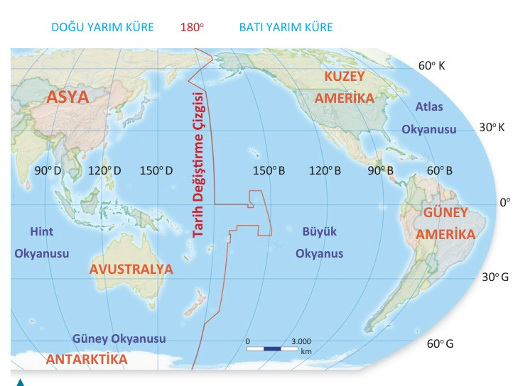
Tarih değiştirme çizgisi
5. HAFTA
TARİH DEĞİŞTİRME ÇİZGİSİ
Başlangıç meridyeninin (0°) tam karşısında yer alan 180° meridyeni tarih değiştirme çizgisi olarak adlandırılır.
Çizginin batısı
Çizginin doğusu
SALI
PAZARTESİ
doğu yarım küre · 1 gün ileri
batı yarım küre · 1 gün geri
Harita 2.2 — Tarih değiştirme çizgisi (Kitap s. 39)
Bu sınırın batısında (doğu yarım kürede) tarih bir gün ileri, doğusunda (batı yarım kürede) bir gün geridir.
Bu çizgi, … siyasi sınırlar dikkate alınarak yer yer zikzak oluşturacak şekilde çizilmiştir.
9. Sınıf Coğrafya · 2. Ünite: Mekânsal Bilgi Teknolojileri
Kitap s. 39
58 / 226
Notes:
AMAÇ: Tarih değiştirme çizgisini ve iki yanındaki tarih farkını kavratmak.
NASIL: Harita 2.2'de 180° meridyenini ve çizginin zikzaklarını gösterin. Takvim kartlarını okutun: aynı anda çizginin batısında Salı, doğusunda Pazartesidir. 'Neden zikzak?' sorusunun cevabı alttaki kitap cümlesidir: bir ada ya da ülke içinde iki ayrı tarih olmasın diye. Zenginleştirme: çizgiyi doğudan batıya geçen yolcunun takvimi bir gün ileri atlar.
SÖYLENEBİLİR: Çizginin batısı doğu yarım küredir; orada tarih bir gün ileridir.
KAYNAK: Kitap s. 39 'Tarih Değiştirme Çizgisi' ve Harita 2.2 (birebir). Gün adları örnektir.

Slide 13
Bilgimizi Yoklayalım
YOKLAMA 6
Tarih değiştirme çizgisinin batısında tarih 14 Ekim Çarşamba ise aynı anda çizginin doğusunda tarih nedir?
A
13 Ekim Salı
B
14 Ekim Çarşamba
C
15 Ekim Perşembe
D
12 Ekim Pazartesi
E
16 Ekim Cuma
9. Sınıf Coğrafya · 2. Ünite: Mekânsal Bilgi Teknolojileri
Kitap s. 39
59 / 226
Notes:
AMAÇ: Ara yoklama (parmakla A-E): tarih değiştirme çizgisi.
NASIL: Kartları kapatın; herkes aynı anda parmağını kaldırsın.
BEKLENEN CEVAP: A — 13 Ekim Salı.
KAYNAK: Kitap s. 39.

Slide 14
Bilgimizi Yoklayalım — Cevap
YOKLAMA 6
Tarih değiştirme çizgisinin batısında tarih 14 Ekim Çarşamba ise aynı anda çizginin doğusunda tarih nedir?
A
13 Ekim Salı
B
14 Ekim Çarşamba
C
15 Ekim Perşembe
D
12 Ekim Pazartesi
E
16 Ekim Cuma
Çizginin doğusu (batı yarım küre) bir gün geridedir: 14 Ekim Çarşamba → 13 Ekim Salı (s. 39).
9. Sınıf Coğrafya · 2. Ünite: Mekânsal Bilgi Teknolojileri
Kitap s. 39
60 / 226
Notes:
AMAÇ: Doğru seçeneği gerekçesiyle göstermek.
NASIL: Yanlış yapanlara takvim kartlarını hatırlatın: batısı ileri, doğusu geri. C seçeneği yönü ters çevirenlerin cevabıdır.
BEKLENEN CEVAP: A — 13 Ekim Salı.
KAYNAK: Kitap s. 39.

Slide 15
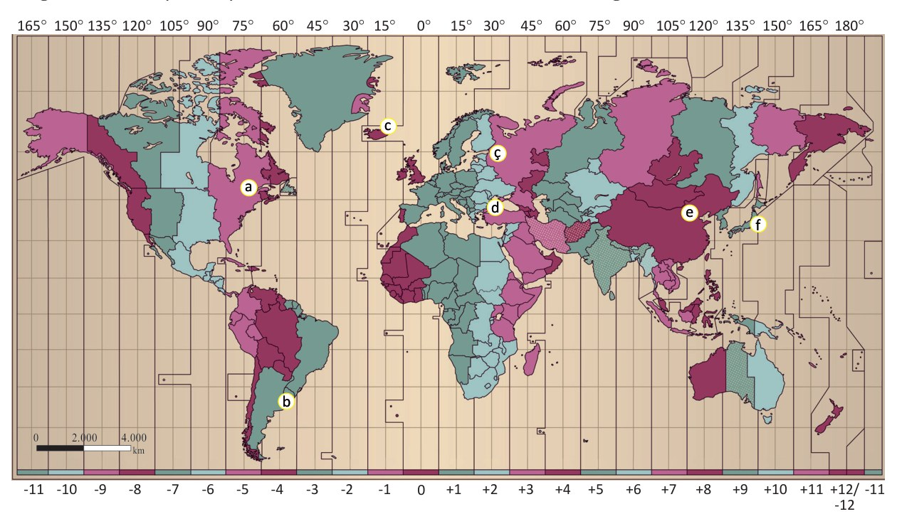
Uygulama: Saat Dilimi Hesaplama
UYGULAMA
Uluslararası Coğrafya Olimpiyatı (iGeo), dünyanın farklı yerlerinde okuyan lise öğrencilerinin katıldığı ve coğrafi okuryazarlığı ölçen bir yarışmadır. Yarışma 2026’da İstanbul’da yapılacaktır.
Türkiye saati ile 12.00’de yarışmanın içeriğine yönelik çevrim içi bilgilendirme toplantısı planlanmıştır. Buna göre tabloda yer alan katılımcıların bulundukları saat dilimlerini ve toplantıya katılım saatlerini (ulusal saatler) yazınız.
Şehir | Saat dilimi | Saat
a) Quebek (Kanada) | …… | ……
b) Buenos Aires (Arjantin) | …… | ……
c) Reykjavik (İzlanda) | …… | ……
ç) St. Petersburg (Rusya) | …… | ……
d) İstanbul (Türkiye) | +3 | 12.00
e) Pekin (Çin) | …… | ……
f) Tokyo (Japonya) | …… | ……
9. Sınıf Coğrafya · 2. Ünite: Mekânsal Bilgi Teknolojileri
Kitap s. 40
61 / 226
Notes:
AMAÇ: Saat dilimleri haritasıyla iki yer arasındaki saat farkını hesaplamak (program: zaman hesaplamaları; SBAB1.1 Dönüştürme, OB4 Görsel okuryazarlık).
SÜRE: 12 dk: 6 dk ikili ('önce yaz, sonra söyle') · 3 dk grup içinde karşılaştırma · 3 dk sınıfça doğrulama (örnek cevap slaytı).
NASIL: iGeo metnini bir öğrenciye okutun. Yönerge: her şehrin dilimini haritadan okuyun — dilimi şehrin bulunduğu ülkenin rengi ve alttaki numara şeridi belirler; sonra İstanbul'a (+3, 12.00) göre saati hesaplayın. Kitaptaki tabloya yazsınlar. Farklı sonuç bulan ikili gerekçesini söyler ya da veriye göre düzeltir (D10.1). Destek: 'dilim → fark → saat' üç kutulu şablon; BEP'li öğrencinin hedefi iki şehir arasındaki farkı yalnız dilim numaralarıyla bulmaktır.
BEKLENEN CEVAP: a) Quebek −5 → 04.00 · b) Buenos Aires −3 → 06.00 · c) Reykjavik 0 → 09.00 · ç) St. Petersburg +3 → 12.00 · d) İstanbul +3 → 12.00 · e) Pekin +8 → 17.00 · f) Tokyo +9 → 18.00
KAYNAK: Kitap s. 40 UYGULAMA (metin birebir; harita: 'Uluslararası saat dilimleri — haritadaki renkler saat dilimlerini birbirinden ayırmak için kullanılmıştır'). Tabloda ülke adları kısaltıldı (Rusya Federasyonu, Çin Halk Cumhuriyeti); şehir adlarının okunuşları kitapta köşeli parantezde: Kubek, Boinos Ayres, Reykevik, Sen Petersburg. OGM Materyal 'Saat Dilimi Hesaplama' (aynı cevaplar). Program COĞ.9.2.1: 'zaman hesaplamaları (saat dilimleri kullanılarak)'.
NOT: Metin kitaptaki hâliyle kullanılır, ek bilgi eklenmez (ders planı notu).

Slide 16
Saat Dilimi Hesaplama — örnek cevap
ÖRNEK CEVAP
Fark = iki dilim numarasının farkı (saat) · doğudaysa ekle, batıdaysa çıkar
Quebek: 3 − (−5) = 8 → 12.00 − 8 = 04.00 Tokyo: 9 − 3 = 6 → 12.00 + 6 = 18.00
Şehir | Dilim | Fark (İst.) | Saat
a) Quebek | −5 | −8 | 04.00
b) Buenos Aires | −3 | −6 | 06.00
c) Reykjavik | 0 | −3 | 09.00
ç) St. Petersburg | +3 | 0 | 12.00
d) İstanbul | +3 | 0 | 12.00
e) Pekin | +8 | +5 | 17.00
f) Tokyo | +9 | +6 | 18.00
0
+3
+8
−5
+3
+9
−3
9. Sınıf Coğrafya · 2. Ünite: Mekânsal Bilgi Teknolojileri
Kitap s. 40
62 / 226
Notes:
AMAÇ: Tablonun örnek cevabı ve hesap yolu (süreç bileşeni b: harita bileşenlerinden — renk, numara şeridi — ilişki çözümleme; SBAB1.1).
NASIL: Önce ikililerin sonuçlarını alın, sonra slaytı açın. Hesabı bir örnekle tahtada gösterin: Quebek −5, İstanbul +3 → iki dilim arasındaki fark 3 − (−5) = 8 saat; Quebek batıda olduğundan saati geridir: 12.00 − 8 = 04.00. Tokyo +9 → 9 − 3 = 6 saat; doğuda, saati ileridir: 12.00 + 6 = 18.00. Haritadan çıkarım sorusu (süreç c): 'd harfi alttaki +2 numarasının hizasında; Türkiye neden +3 diliminde?' — çünkü ortak saat 45° D meridyenine göredir ve dilim sınırları siyasi sınırları izler. b harfi −4, c harfi −1 hizasında olduğu hâlde dilimleri −3 ve 0'dır: dilimi harfin altındaki numara değil, ülkenin rengi belirler. Haritada dört renk sırayla tekrar eder; ülkenin rengi, numara şeridinde aynı renkli en yakın dilimdir. Ders başındaki tahminlerle karşılaştırın: Buenos Aires 06.00, Tokyo 18.00.
BEKLENEN CEVAP: a) Quebek −5 → 04.00 · b) Buenos Aires −3 → 06.00 · c) Reykjavik 0 → 09.00 · ç) St. Petersburg +3 → 12.00 · d) İstanbul +3 → 12.00 · e) Pekin +8 → 17.00 · f) Tokyo +9 → 18.00
KAYNAK: Kitap s. 39-40; OGM Materyal 'Saat Dilimi Hesaplama' örnek cevapları — kitap haritasıyla denetlendi (harflerin bulunduğu ülkelerin renkleri ↔ numara şeridi).
NOT: Hesap, haritadaki saat dilimlerine göredir (kitap ve OGM). Bazı ülkeler yaz aylarında saatlerini bir saat ileri alır (yaz saati); bu uygulamada hesaba katılmaz — soru gelirse böyle açıklayın.

Slide 17
Dünya'yı düzlemde göstermek: projeksiyon
5. HAFTA
PROJEKSİYON YÖNTEMLERİ
Coğrafi koordinatları haritaya aktarmak ve haritalarda meydana gelen bozulmaları en aza indirmek için kullanılan yöntemlere projeksiyon yöntemleri adı verilir.
küre: üç boyutlu
düzlem: iki boyutlu
kenarlarda bozulma
Dünya, üç boyutludur ve küresel bir şekle sahiptir. Haritaların çizildiği yüzeyler ise iki boyutludur. Küre şeklindeki Dünya, düz bir zemine çizilirken şekil ve alan bozulmaları meydana gelir.
Projeksiyon yüzeyine göre üç çeşit projeksiyon yöntemi vardır.
Silindirik
Konik
Düzlem
9. Sınıf Coğrafya · 2. Ünite: Mekânsal Bilgi Teknolojileri
Kitap s. 40-41
63 / 226
Notes:
AMAÇ: Küre şeklindeki Dünya düzleme aktarılırken bozulma olduğunu ve projeksiyon yöntemlerinin bunu en aza indirdiğini kavratmak (program: bozulma ile nedenlerinin ilişkilendirilmesi; OB1).
SÜRE: Bu aşama 8 dk: 63-66. slaytlar (giriş, üç yöntem, bir yoklama).
NASIL: Yer küreye bir kâğıt sarın ve kâğıdı küreye kırışmadan yapıştırmayı deneyin: 'Neden olmuyor?' Sonra şekli gösterin: ağ düzleme aktarılınca kutuplara yakın sıralar açılıyor — şekil ve alan bozulması. Tanımı okutun; üç yöntemin adını tahtaya yazın.
SÖYLENEBİLİR: Portakal kabuğunu yırtmadan ya da kırıştırmadan masaya yayamayız; Dünya'nın yüzeyi de düzleme bozulmadan aktarılamaz.
KAYNAK: Kitap s. 40 (projeksiyon girişi, birebir) ve s. 41 (tanım, birebir). Ağ şeması kitaptaki silindirik projeksiyon görselinden (Görsel 2.3) esinlenerek çizildi; program COĞ.9.2.1: 'Harita yapımında meydana gelen bozulma ile bu bozulmanın nedenleri ilişkilendirilerek haritalarda kullanılan başlıca projeksiyon türlerinin tanınması sağlanır'.

Slide 18
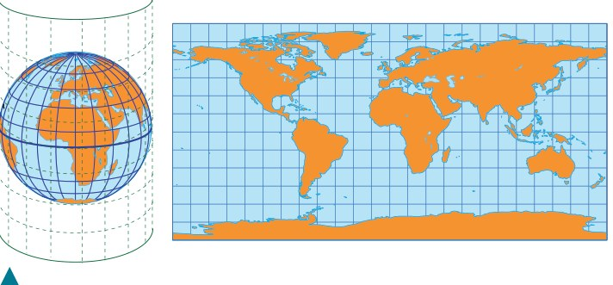
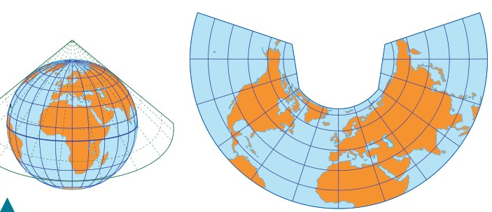
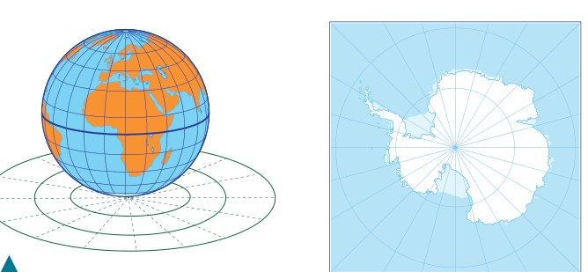
Üç projeksiyon yöntemi: bozulma nerede az?
5. HAFTA
Görsel 2.3
Görsel 2.4
Görsel 2.5
1. Silindirik projeksiyon
2. Konik projeksiyon
3. Düzlem projeksiyon
İz düşümü yapılacak yüzey, yerküreyi silindir biçiminde sarar. Kutuplara doğru şekil ve alan bozulmaları artar.
İz düşümü yapılacak yüzey, yerküreyi koni biçiminde sarar. Orta enlemlerden Ekvator’a ve kutuplara doğru haritadaki şekil ve alan bozulmaları artar.
Haritası çizilecek yüzey, genellikle kutup noktasına düz olarak yerleştirilir. Bu yöntem, daha çok kutup çevresinin gösterildiği haritalarda kullanılır.
Bozulma az:
Ekvator çevresi
Bozulma az:
orta kuşak
Bozulma az:
kutup çevresi
9. Sınıf Coğrafya · 2. Ünite: Mekânsal Bilgi Teknolojileri
Kitap s. 41
64 / 226
Notes:
AMAÇ: Silindirik, konik ve düzlem projeksiyonu yüzeyin yerküreyi nasıl sardığı ve bozulmanın nerede az olduğuyla karşılaştırmak.
NASIL: Her sütunda yer küreye kâğıdı sütundaki biçimde tutun: silindir gibi sarın, koni gibi sarın, kutba düz koyun. Öğrenciler defterine 'nerede bozulma az? · nerede kullanılır?' sütunlu tabloyu çizer; alttaki çipler tablonun cevabıdır. 'Yüzeyin küreye değdiği yerde bozulma en azdır' diye özetleyin.
BEKLENEN CEVAP: Silindirik → Ekvator çevresi (dünya haritaları); konik → orta kuşak; düzlem → kutup çevresi (kutup çevresi haritaları).
KAYNAK: Kitap s. 41 (üç yöntemin metni birebir; Görsel 2.3, 2.4, 2.5). 'Yüzeyin değdiği yerde bozulma en az' özeti, kitabın üç cümlesinin ortak sonucudur (bilimsel bilgi).

Slide 19
Bilgimizi Yoklayalım
YOKLAMA 7
Aşağıdaki projeksiyon–bozulma eşleştirmelerinden hangisi doğrudur?
A
Silindirik → kutup çevresinde bozulma az
B
Konik → Ekvator çevresinde bozulma az
C
Düzlem → orta kuşakta bozulma az
D
Silindirik → Ekvator çevresinde bozulma az
E
Konik → kutup noktasında bozulma az
9. Sınıf Coğrafya · 2. Ünite: Mekânsal Bilgi Teknolojileri
Kitap s. 41
65 / 226
Notes:
AMAÇ: Ara yoklama (parmakla A-E): projeksiyon türleri.
NASIL: Önceki slaydı kapatın; herkes aynı anda parmağını kaldırsın.
BEKLENEN CEVAP: D — Silindirik → Ekvator çevresinde bozulma az.
KAYNAK: Kitap s. 41.

Slide 20
Bilgimizi Yoklayalım — Cevap
YOKLAMA 7
Aşağıdaki projeksiyon–bozulma eşleştirmelerinden hangisi doğrudur?
A
Silindirik → kutup çevresinde bozulma az
B
Konik → Ekvator çevresinde bozulma az
C
Düzlem → orta kuşakta bozulma az
D
Silindirik → Ekvator çevresinde bozulma az
E
Konik → kutup noktasında bozulma az
Silindirik projeksiyonla çizilen dünya haritalarında Ekvator çevresinde bozulma azdır, kutuplara doğru artar (s. 41).
9. Sınıf Coğrafya · 2. Ünite: Mekânsal Bilgi Teknolojileri
Kitap s. 41
66 / 226
Notes:
AMAÇ: Doğru seçeneği gerekçesiyle göstermek.
NASIL: Diğer seçeneklerdeki eşleştirmeleri sınıfla düzeltin: silindirik → Ekvator, konik → orta kuşak, düzlem → kutup çevresi.
BEKLENEN CEVAP: D.
KAYNAK: Kitap s. 41.

Slide 21
Adalara geçiş: eşleştirme şablonu
8 GRUP
SÖZCÜ
YAZICI
ZAMAN VE MALZEME
HARİTA OKUYUCU
EDİTÖR
Grubun cevabını sınıfla paylaşır.
Ortak cevabı şablona yazar.
Süreyi izler; şablonu ve atlası alır, teslim eder.
Atlasta yerleri bulur, gösterir.
5 kişilik grupta yazımı ve doğruluğu denetler.
1. Sıraları adalara çevirin (8 grup).
2. Malzeme sorumlusu şablonu ve atlası alır.
3. Kitap s. 41'i açın: önce uygulamanın üç sorusu, sonra tablo.
Eşleştirme şablonu
Kuşak | Yer | Projeksiyon | Gerekçe
Ekvator çevresi
Orta kuşak
Kutup çevresi
9. Sınıf Coğrafya · 2. Ünite: Mekânsal Bilgi Teknolojileri
67 / 226
Notes:
AMAÇ: İkinci ders saatinin grup çalışmasına geçiş: rolleri ve malzemeyi hatırlatmak.
SÜRE: 2 dk.
NASIL: Ayağa kalkma ve sıraları adaya çevirme; malzeme sorumluları eşleştirme şablonunu ve atlası alır (8 grup seti + 2 yedek). Roller bu hafta döner; grup listesi 4. haftanın ön değerlendirme özetiyle kesinleşmiştir.
KAYNAK: Ders planı 5. hafta (geçiş, materyal: eşleştirme şablonu, atlas); program COĞ.9.2.1 (yer–projeksiyon eşleştirme tablosu).

Slide 22
Uygulama: Projeksiyon Yöntemi Belirliyorum
UYGULAMA
Bir grup bilim insanı; küresel iklim değişikliğinin Grönland, Kanada ve Alaska’da deniz seviyesi, buzullar ve canlı yaşamı üzerindeki etkileriyle ilgili araştırma yapmıştır. Söz konusu araştırmacılar, yaptıkları çalışma sonunda doğadaki değişimleri saptayarak çalışma alanının haritasını en az hatayla çizmek istemişlerdir.
Aşağıdaki soruları paragrafta ifade edilenlere göre cevaplayınız.
Çizilecek harita için projeksiyon yöntemi seçilirken hangi ölçüt dikkate alınmalıdır?
1
Çalışmada çizilecek harita için hangi projeksiyon tercih edilmelidir?
2
Tercih edilen harita projeksiyonunun avantajları nelerdir?
3
9. Sınıf Coğrafya · 2. Ünite: Mekânsal Bilgi Teknolojileri
Kitap s. 41
68 / 226
Notes:
AMAÇ: Amaca uygun projeksiyonu, çalışma alanının konumuna göre gerekçeli seçmek (süreç bileşeni c: çıkarım).
SÜRE: 10 dk: uygulamanın üç sorusu 4 dk (grup) · eşleştirme tablosu 5 dk · iki sözcü 1 dk.
NASIL: Paragrafı bir öğrenciye okutun; gruplar üç soruyu kısa cevaplarla şablonun arkasına yazar. Takılan gruba: 'Grönland ve Alaska hangi kuşakta? Hangi yöntemde orada bozulma az?' Cevapları açmadan tabloya geçmeyin.
BEKLENEN CEVAP: 1) Çalışma alanının konumu: alan hangi kuşaktaysa (Ekvator çevresi, orta kuşak, kutup çevresi) bozulmanın orada en az olduğu yöntem seçilir. · 2) Düzlem projeksiyon: Grönland, Kanada ve Alaska yüksek enlemlerde, Kuzey Kutbu çevresinde yer alır. · 3) Kutup çevresinde şekil ve alan bozulması en azdır; alan en az hatayla, kutup merkezde bir bütün olarak gösterilir. (Silindirik projeksiyonda kutuplara doğru bozulma artardı.)
KAYNAK: Kitap s. 41 UYGULAMA (paragraf ve sorular birebir); OGM Materyal 'Projeksiyon Yöntemi Belirliyorum'.

Slide 23
Projeksiyon Yöntemi Belirliyorum — örnek cevap
ÖRNEK CEVAP
1. Çizilecek harita için projeksiyon yöntemi seçilirken hangi ölçüt dikkate alınmalıdır?
Çalışma alanının konumu: alan hangi kuşaktaysa (Ekvator çevresi, orta kuşak, kutup çevresi) bozulmanın orada en az olduğu yöntem seçilir.
2. Çalışmada çizilecek harita için hangi projeksiyon tercih edilmelidir?
Düzlem projeksiyon: Grönland, Kanada ve Alaska yüksek enlemlerde, Kuzey Kutbu çevresinde yer alır.
3. Tercih edilen harita projeksiyonunun avantajları nelerdir?
Kutup çevresinde şekil ve alan bozulması en azdır; alan en az hatayla, kutup merkezde bir bütün olarak gösterilir. (Silindirik projeksiyonda kutuplara doğru bozulma artardı.)
9. Sınıf Coğrafya · 2. Ünite: Mekânsal Bilgi Teknolojileri
Kitap s. 41
69 / 226
Notes:
AMAÇ: Üç sorunun örnek cevabı (OGM ile paralel; kitabın s. 41 metnine dayalı gerekçe).
NASIL: Grupların cevaplarını aldıktan sonra açın. Gerekçesi doğru farklı ifadeler kabul edilir. Kanada'nın güney kesimi orta kuşaktadır; ama araştırmanın konusu (buzullar, deniz seviyesi) Kuzey Kutbu çevresindeki alanlardır — soru gelirse böyle açıklayın.
BEKLENEN CEVAP: 1) Çalışma alanının konumu: alan hangi kuşaktaysa (Ekvator çevresi, orta kuşak, kutup çevresi) bozulmanın orada en az olduğu yöntem seçilir. · 2) Düzlem projeksiyon: Grönland, Kanada ve Alaska yüksek enlemlerde, Kuzey Kutbu çevresinde yer alır. · 3) Kutup çevresinde şekil ve alan bozulması en azdır; alan en az hatayla, kutup merkezde bir bütün olarak gösterilir. (Silindirik projeksiyonda kutuplara doğru bozulma artardı.)
KAYNAK: Kitap s. 41 (düzlem projeksiyon: kutup noktalarından Ekvator'a doğru bozulma artar; silindirik: kutuplara doğru bozulma artar). OGM: ölçüt = çalışma alanının konumu · düzlem projeksiyon · kutup çevresinde bozulma en az.

Slide 24
Yer–projeksiyon eşleştirme tablosu
TABLO
Atlastan her kuşaktan bir yer seçin; uygun projeksiyonu gerekçesiyle yazın.
Kuşak | Yer (atlastan) | Uygun projeksiyon | Gerekçe
Ekvator çevresi | …………… | …………… | ……………
Orta kuşak | …………… | …………… | ……………
Kutup çevresi | …………… | …………… | ……………
9. Sınıf Coğrafya · 2. Ünite: Mekânsal Bilgi Teknolojileri
Kitap s. 41
70 / 226
Notes:
AMAÇ: Programın önerdiği tabloyu hazırlamak: dünyanın farklı bölgelerinden seçilen yerleri uygun projeksiyonla gerekçeli eşleştirmek (SDB2.1, SDB2.2, E3.4, E3.5, OB2).
NASIL: Her grup atlastan her kuşaktan bir yer seçer. Varsa etkileşimli tahtada dijital küre görüntüsüyle karşılaştırın (erişim yoksa yer küre; öğrenci telefonu kullanılmaz). İki sözcü tablosunu okur; farklı yer seçen gruplar kabul edilir, gerekçe aranır. Kontrol listesi: üç kuşak doğru eşleşmiş mi, gerekçe var mı?
BEKLENEN CEVAP: Ekvator çevresi → silindirik · orta kuşak → konik · kutup çevresi → düzlem (yerler örnek cevap slaytında).
KAYNAK: Program COĞ.9.2.1: 'Öğrencilerle birlikte dünyanın farklı bölgelerinden seçilecek örnek yerlerle uygun projeksiyon türü eşleştirmelerini gösteren tablo hazırlanabilir'; kitap s. 41.

Slide 25
Eşleştirme tablosu — örnek cevap
ÖRNEK CEVAP
Yüzeyin yerküreye değdiği kuşakta bozulma en azdır.
Kuşak | Yer (atlastan) | Uygun projeksiyon | Gerekçe
Ekvator çevresi | Ekvador, Kolombiya, Brezilya'nın kuzeyi (Görsel 2.1) | Silindirik | Ekvator çevresinde bozulma az
Orta kuşak | Türkiye (36°-42° kuzey paralelleri) | Konik | Orta kuşakta bozulma az
Kutup çevresi | Grönland, Antarktika (Görsel 2.5) | Düzlem | Kutup çevresinde bozulma en az
9. Sınıf Coğrafya · 2. Ünite: Mekânsal Bilgi Teknolojileri
Kitap s. 36, 41, 59
71 / 226
Notes:
AMAÇ: Eşleştirme tablosunun örnek cevabı.
NASIL: Grupların tablolarını bununla karşılaştırın; farklı ama doğru yerler kabul edilir (ör. Ekvator çevresi: Endonezya, Kenya; orta kuşak: İtalya, Japonya; kutup çevresi: Alaska, Kanada'nın kuzeyi). Gerekçe kitabın cümlesiyle verilmeli.
BEKLENEN CEVAP: Ekvator çevresi → Silindirik: Ekvador, Kolombiya, Brezilya'nın kuzeyi (Görsel 2.1) — Ekvator çevresinde bozulma az · Orta kuşak → Konik: Türkiye (36°-42° kuzey paralelleri) — Orta kuşakta bozulma az · Kutup çevresi → Düzlem: Grönland, Antarktika (Görsel 2.5) — Kutup çevresinde bozulma en az
KAYNAK: Kitap s. 41 (gerekçeler); yerler kitabın görsellerinden: Görsel 2.1 (s. 36, Ekvator'un geçtiği Ekvador, Kolombiya, Brezilya), s. 59 (Türkiye 36°-42° kuzey paralelleri, orta enlemler), Görsel 2.5 (s. 41, düzlem projeksiyonla çizilmiş Antarktika) ve uygulama paragrafı (Grönland).

Slide 26
Ölçek: haritanın küçültme oranı
5. HAFTA
Yeryüzü
≈ 510 milyon km²
ÖLÇEK
harita
Coğrafi unsur, olay ve yükseltilerin haritaya aktarılması sırasında kullanılan küçültme oranına ölçek adı verilir.
küçültme
Ölçek, harita üzerindeki uzunlukların gerçekte karşılığı olan mesafeyi gösterir.
Yaklaşık 510 milyon km² alana sahip olan yeryüzünün tamamı veya bir bölümünün haritası çizilirken gerçek boyutlar küçültülerek haritaya aktarılabilir.
Haritalarda ölçek iki şekilde yer alır.
1. Kesir ölçek
2. Çizgi ölçek
9. Sınıf Coğrafya · 2. Ünite: Mekânsal Bilgi Teknolojileri
Kitap s. 42
72 / 226
Notes:
AMAÇ: Ölçeği, gerçek boyutların haritaya aktarılırken kullanılan küçültme oranı olarak tanımlamak.
SÜRE: Bu aşama 12 dk: 72-82. slaytlar (tanım, kesir ve çizgi ölçek, kâğıt şerit, büyük–küçük ölçek, iki dönüşüm, dijital ölçüm, iki yoklama).
NASIL: '510 milyon km²'lik yeryüzünü bir sayfaya nasıl sığdırırız?' sorusuyla başlayın. Tanımı okutun; 'Ölçek, haritadaki 1 cm'nin gerçekte ne kadar olduğunu söyler' diye özetleyin.
SÖYLENEBİLİR: Harita, yeryüzünün belirli bir oranla küçültülmüş resmidir; bu orana ölçek denir.
KAYNAK: Kitap s. 42 'Ölçek' (birebir).

Slide 27
Kesir ölçek ve çizgi ölçek
5. HAFTA
1. Kesir ölçek
2. Çizgi ölçek
Pay ve paydadan oluşan kesirli sayıyla gösterilen ölçektir.
Grafik olarak gösterilen ölçektir.
1
Haritadaki uzunluk
0
1
2
3
Gerçek uzunluk
Ölçek:
km
100.000
Gerçek uzunluk
Haritadaki uzunluk
1 cm
• Kesir ölçekte pay her zaman 1 olur, kesrin paydası ise yapılan küçültmeyi gösterir.
• Bu ölçekte birim her zaman santimetre (cm) cinsindendir.
• Çizgi ölçek, harita üzerindeki uzunlukların gerçekte ne kadar olduğunu bir doğru üzerinde gösterir.
• Bir harita dijital cihazlarla çoğaltılıp ebatları değiştirildiğinde bu değişim ölçeğe yansıdığı için çizgi ölçek daha çok tercih edilir.
1/100.000 ölçekli haritada 1 cm ölçülen uzunluk gerçekte 1 km’dir. (1 km = 100.000 cm)
9. Sınıf Coğrafya · 2. Ünite: Mekânsal Bilgi Teknolojileri
Kitap s. 42
73 / 226
Notes:
AMAÇ: Ölçeğin iki gösterimini kitabın çizimleriyle tanıtmak; 1/100.000 örneğini kavratmak.
NASIL: Kesir ölçekte pay = haritadaki uzunluk, payda = gerçek uzunluk (ikisi de cm). Çizgi ölçekte üstteki sayılar gerçek uzunluk, alttaki 1 cm haritadaki uzunluktur. Aynı ölçeğin iki gösterimi olduğunu vurgulayın: çizgi ölçekte 1 cm = 1 km → kesir karşılığı 1/100.000. Öğrenciler iki çizimi deftere çizer. Haritayı fotokopiyle büyütme örneğiyle çizgi ölçeğin avantajını sorun: 'Kesir ölçek değişir mi?'
SÖYLENEBİLİR: 1 km = 1.000 m = 100.000 cm. Bu yüzden 1/100.000 ölçekte haritadaki 1 cm, gerçekte 1 km'dir.
BEKLENEN CEVAP: Harita büyütülünce kesir ölçek artık doğru değildir; çizgi ölçek haritayla birlikte büyüdüğü için doğru kalır.
KAYNAK: Kitap s. 42 (kesir ve çizgi ölçek tanımları ve çizimleri; '1/100.000 ölçekli haritada 1 cm … 1 km' birebir). 1 km = 100.000 cm kitapta verilir.

Slide 28
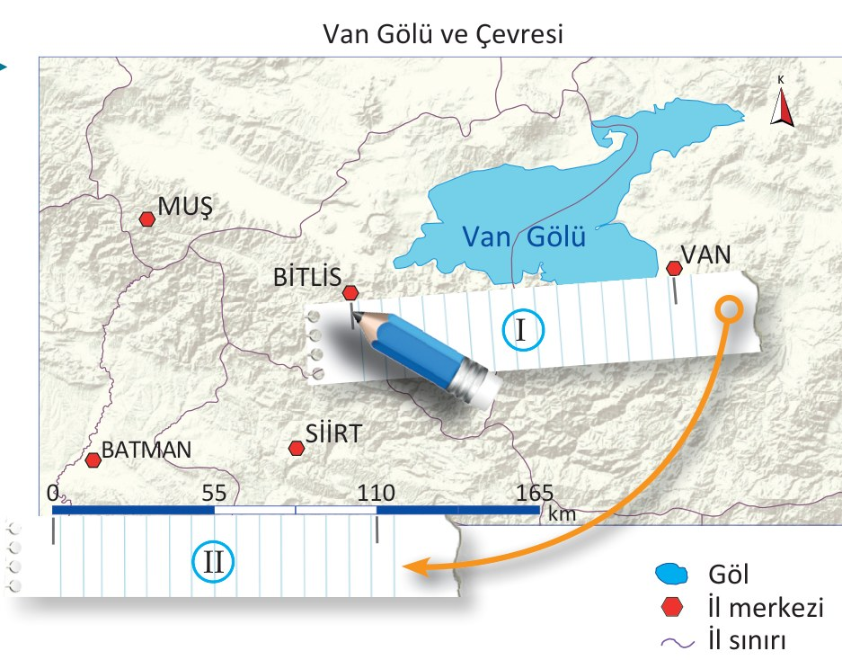
Çizgi ölçekle gerçek uzunluk: kâğıt şerit yöntemi
5. HAFTA
Önce gerçek uzaklığı aranan iki nokta, harita üzerinde tespit edilir ve bir kâğıt parçası üzerinde işaretlenir.
1
Gerçek uzaklığı aranan iki noktanın işaretlendiği kâğıt, haritanın çizgi ölçeği ile çakıştırılır.
2
3
Çizgi ölçekten yararlanılarak gerçek uzunluk bulunur.
Yandaki haritada Bitlis ile Van il merkezleri arasındaki kuş uçuşu uzaklık, çizgi ölçekten yararlanılarak 110 km bulunmuştur.
Sıra sende: kâğıt şeritle iki il merkezi arasındaki uzaklığı ölç.
9. Sınıf Coğrafya · 2. Ünite: Mekânsal Bilgi Teknolojileri
Kitap s. 42
74 / 226
Notes:
AMAÇ: Çizgi ölçekten yararlanarak iki nokta arasındaki gerçek uzunluğu bulmak (Matematik: oran; program: uzunluk hesaplama).
NASIL: Üç adımı Harita 2.3 üzerinde gösterin: I numaralı şeritte Bitlis ve Van işaretlenmiş, II numaralı şerit çizgi ölçekle çakıştırılmış → 110 km. Sonra ikililere kâğıt şerit dağıtın: kitaptaki haritada iki il merkezi arasını ölçsünler (3-4 dk); iki ikili sonucunu söyler.
BEKLENEN CEVAP: Kitap haritasından ölçülen yaklaşık değerler (±5 km kabul): Bitlis–Siirt ≈ 55 km · Siirt–Batman ≈ 70 km · Muş–Bitlis ≈ 75 km.
KAYNAK: Kitap s. 42 'Çizgi Ölçekten Yararlanılarak Gerçek Uzunluk Nasıl Bulunur?' ve Harita 2.3 (birebir). Ölçüm değerleri kitap haritasından türetildi: il merkezi işaretleri arası uzaklık (PDF, pt) ÷ şeritteki 110 km aralığı (129,6 pt) × 110 km; denetim: Bitlis–Van 110,5 km (kitap 110 km).

Slide 29
Bilgimizi Yoklayalım
YOKLAMA 8
Kesir ölçek için aşağıdakilerden hangisi doğrudur?
A
Payı her zaman 1'dir.
B
Paydası her zaman 1'dir.
C
Birimi her zaman metredir.
D
Bir doğru üzerinde grafik olarak gösterilir.
E
Harita büyütülünce değişime kendiliğinden uyar.
9. Sınıf Coğrafya · 2. Ünite: Mekânsal Bilgi Teknolojileri
Kitap s. 42
75 / 226
Notes:
AMAÇ: Ara yoklama (parmakla A-E): kesir ve çizgi ölçek.
NASIL: Herkes aynı anda parmağını kaldırsın.
BEKLENEN CEVAP: A.
KAYNAK: Kitap s. 42.

Slide 30
Bilgimizi Yoklayalım — Cevap
YOKLAMA 8
Kesir ölçek için aşağıdakilerden hangisi doğrudur?
A
Payı her zaman 1'dir.
B
Paydası her zaman 1'dir.
C
Birimi her zaman metredir.
D
Bir doğru üzerinde grafik olarak gösterilir.
E
Harita büyütülünce değişime kendiliğinden uyar.
Kesir ölçekte pay her zaman 1 olur, kesrin paydası ise yapılan küçültmeyi gösterir. Birimi santimetredir; D ve E çizgi ölçeğin özellikleridir.
9. Sınıf Coğrafya · 2. Ünite: Mekânsal Bilgi Teknolojileri
Kitap s. 42
76 / 226
Notes:
AMAÇ: Doğru seçeneği gerekçesiyle göstermek.
NASIL: D ve E'yi seçenlere iki ölçeği karşılaştırın: grafik gösterim ve büyütmeye uyum çizgi ölçeğin özelliğidir.
BEKLENEN CEVAP: A.
KAYNAK: Kitap s. 42.

Slide 31
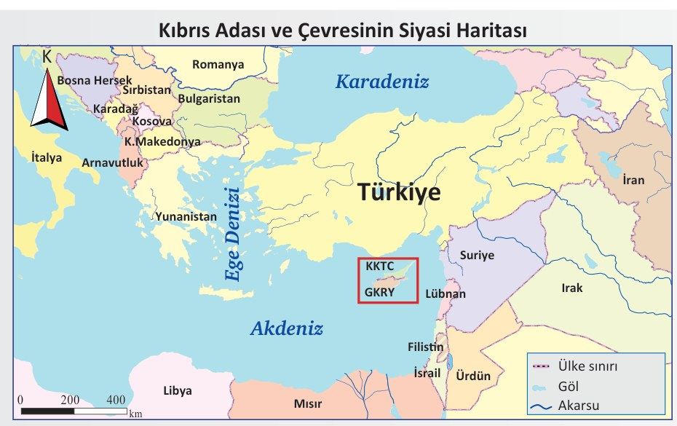
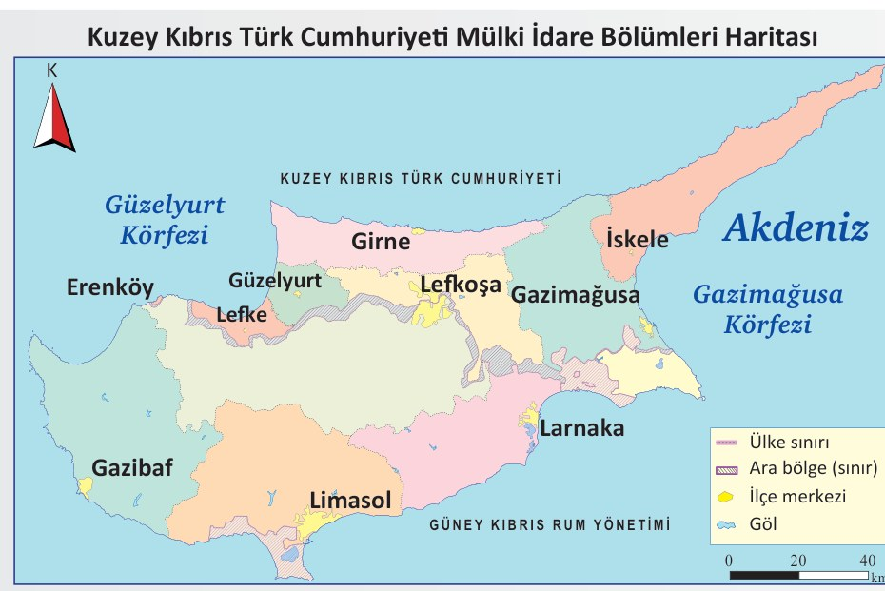
Büyük ve küçük ölçekli haritalar
5. HAFTA
Haritanın ölçeği, kullanım amacına göre belirlenir.
I. Harita · Ölçek 1/20.000.000 · küçük ölçekli
Haritada 1 cm ölçülen uzunluk gerçekte 200 km’dir.
0
200
• Haritanın küçültme oranı fazladır.
• Haritadaki coğrafi unsurlara ait ayrıntı azdır.
• Harita geniş alanı gösterir.
km
1 cm
II. Harita · Ölçek 1/2.000.000 · büyük ölçekli
Haritada 1 cm ölçülen uzunluk gerçekte 20 km’dir.
0
20
• Haritanın küçültme oranı azdır.
• Haritadaki coğrafi unsurlara ait ayrıntı fazladır.
• Harita dar alanı gösterir.
km
1 cm
9. Sınıf Coğrafya · 2. Ünite: Mekânsal Bilgi Teknolojileri
Kitap s. 43
77 / 226
Notes:
AMAÇ: Ölçek değişiminin harita üzerindeki etkisini iki haritayla karşılaştırmak (süreç bileşeni c: harita türüne ilişkin çıkarım).
NASIL: İki haritayı yan yana inceletin: 'Hangisinde Lefkoşa'yı ve ilçe merkezlerini görebiliyoruz? Hangisinde Kıbrıs'ın çevresindeki ülkeleri?' Payda büyüdükçe küçültme oranı artar → ölçek küçülür. Öğrenciler büyük–küçük ölçek karşılaştırma tablosunu deftere yazar (küçültme oranı · ayrıntı · alan).
SÖYLENEBİLİR: Paydası küçük olan ölçek büyüktür: 1/2.000.000, 1/20.000.000'den büyük ölçeklidir.
BEKLENEN CEVAP: I. harita (1/20.000.000): küçük ölçek — küçültme fazla, ayrıntı az, geniş alan. II. harita (1/2.000.000): büyük ölçek — küçültme az, ayrıntı fazla, dar alan.
KAYNAK: Kitap s. 43 (iki harita, ölçekleri ve üçer madde birebir).

Slide 32
Ölçekle hesap: haritadaki 3 cm gerçekte kaç km?
ALIŞTIRMA
İpucu: 1 km = 100.000 cm → paydadan beş sıfır atınca haritadaki 1 cm'nin kaç km olduğu bulunur.
II. Harita · Ölçek 1/2.000.000
I. Harita · Ölçek 1/20.000.000
Bu haritada 3 cm ölçülen uzunluk gerçekte kaç km'dir?
Bu haritada 3 cm ölçülen uzunluk gerçekte kaç km'dir?
Hızlı bitirene: Bitlis–Van arası 110 km'dir (s. 42). Bu uzaklık 1/2.000.000 ölçekli haritada kaç cm çizilir?
9. Sınıf Coğrafya · 2. Ünite: Mekânsal Bilgi Teknolojileri
Kitap s. 42-43
78 / 226
Notes:
AMAÇ: Kesir ölçekle cm → km dönüşümü (Matematik: oran); aynı uzunluğun iki ölçekte farklı mesafe gösterdiğini görmek.
NASIL: İkililer tahtadaki iki soruyu defterde çözer (2 dk); 'önce yaz sonra söyle'. Paydadan beş sıfır atmak = 100.000'e bölmek: 1 cm'nin kaç km olduğunu verir. Hızlı bitirene ters soru (km → cm).
BEKLENEN CEVAP: II. harita: 1 cm = 20 km → 3 × 20 = 60 km · I. harita: 1 cm = 200 km → 3 × 200 = 600 km · Bitlis–Van: 110 ÷ 20 = 5,5 cm.
KAYNAK: Ölçekler ve '1 cm = 20 km / 200 km' kitap s. 43; 1 km = 100.000 cm ve Bitlis–Van 110 km kitap s. 42. 3 cm alıştırma değeridir; sonuçlar bu verilerden hesaplandı.

Slide 33
Ölçekle hesap: haritadaki 3 cm gerçekte kaç km? — örnek cevap
ÖRNEK CEVAP
Payda 10 kat büyük → aynı 3 cm gerçekte 10 kat uzun bir mesafedir.
II. Harita · Ölçek 1/2.000.000
I. Harita · Ölçek 1/20.000.000
1 cm = 2.000.000 cm = 20 km
3 × 20 = 60 km
1 cm = 20.000.000 cm = 200 km
3 × 200 = 600 km
Hızlı bitirene: 110 km ÷ 20 km = 5,5 cm
9. Sınıf Coğrafya · 2. Ünite: Mekânsal Bilgi Teknolojileri
Kitap s. 42-43
79 / 226
Notes:
AMAÇ: Kesir ölçekle cm → km dönüşümü (Matematik: oran); aynı uzunluğun iki ölçekte farklı mesafe gösterdiğini görmek.
NASIL: Çözümü adım adım okuyun: önce 1 cm kaç km, sonra 3 ile çarp. Ters soruda böl. Sonucu kitabın cümleleriyle karşılaştırın: II. haritada 1 cm = 20 km, I. haritada 1 cm = 200 km (s. 43).
BEKLENEN CEVAP: II. harita: 1 cm = 20 km → 3 × 20 = 60 km · I. harita: 1 cm = 200 km → 3 × 200 = 600 km · Bitlis–Van: 110 ÷ 20 = 5,5 cm.
KAYNAK: Ölçekler ve '1 cm = 20 km / 200 km' kitap s. 43; 1 km = 100.000 cm ve Bitlis–Van 110 km kitap s. 42. 3 cm alıştırma değeridir; sonuçlar bu verilerden hesaplandı.

Slide 34
Bilgimizi Yoklayalım
YOKLAMA 9
1/20.000.000 ölçekli I. harita, 1/2.000.000 ölçekli II. haritaya göre hangi özelliğe sahiptir?
A
Daha fazla ayrıntı gösterir.
B
Daha dar bir alanı gösterir.
C
Küçültme oranı daha fazladır.
D
Büyük ölçekli bir haritadır.
E
Haritada 1 cm gerçekte 20 km'dir.
9. Sınıf Coğrafya · 2. Ünite: Mekânsal Bilgi Teknolojileri
Kitap s. 43
80 / 226
Notes:
AMAÇ: Ara yoklama (parmakla A-E): büyük ve küçük ölçek.
NASIL: Herkes aynı anda parmağını kaldırsın.
BEKLENEN CEVAP: C.
KAYNAK: Kitap s. 43.

Slide 35
Bilgimizi Yoklayalım — Cevap
YOKLAMA 9
1/20.000.000 ölçekli I. harita, 1/2.000.000 ölçekli II. haritaya göre hangi özelliğe sahiptir?
A
Daha fazla ayrıntı gösterir.
B
Daha dar bir alanı gösterir.
C
Küçültme oranı daha fazladır.
D
Büyük ölçekli bir haritadır.
E
Haritada 1 cm gerçekte 20 km'dir.
I. harita küçük ölçeklidir: Haritanın küçültme oranı fazladır. Ayrıntısı azdır, geniş alanı gösterir; 1 cm'si 200 km'dir.
9. Sınıf Coğrafya · 2. Ünite: Mekânsal Bilgi Teknolojileri
Kitap s. 43
81 / 226
Notes:
AMAÇ: Doğru seçeneği gerekçesiyle göstermek.
NASIL: A, B, D ve E II. haritanın (büyük ölçek) özellikleridir; seçenekleri iki haritaya dağıttırın.
BEKLENEN CEVAP: C.
KAYNAK: Kitap s. 43.

Slide 36
Dijital haritalarda uzunluk ve alan ölçümü
5. HAFTA
Mekânsal Bilgi Teknolojilerinden Yararlanılarak Uzunluk ve Alan Ölçümleri Nasıl Yapılır?
Yeryüzünde iki noktanın birbirine uzaklığı; haritalarda çizgiyle gösterilen yol, akarsu, sınır gibi verilerin uzunluğu ve bina, tarla, şehir, göl gibi alanların yüz ölçümü mekânsal bilgi teknolojileri kullanılarak kolayca hesaplanabilmektedir.
Dijital Haritalarda Uzunluk Ölçümü
video · karekod kitapta s. 43
Uzunluk
Alan
Dijital Haritalarda Alan Ölçümü
video · karekod kitapta s. 43
alan: … km²
uzunluk: … km
Evde: Videolardaki örneklerden yararlanarak uzunluk ve alan ölçümü yapınız.
9. Sınıf Coğrafya · 2. Ünite: Mekânsal Bilgi Teknolojileri
Kitap s. 43
82 / 226
Notes:
AMAÇ: Mekânsal bilgi teknolojileriyle uzunluk ve alan ölçümünü tanıtmak (program: dijital harita uygulamaları; Bilişim Teknolojileri bağı, OB2).
NASIL: Kitabın s. 43'teki iki karekodlu videosunu etkileşimli tahtada gösterin (süre yetmezse birini). Öğrenci telefonu kullanılmaz. Videoların örneğini deftere yazmak ev çalışmasıdır. Şekildeki iki işlemi gösterin: iki nokta arasına çizgi çekmek (uzunluk), bir alanın çevresini çizmek (alan).
SÖYLENEBİLİR: Kâğıt haritada şerit ve ölçekle yaptığımızı dijital harita bir tıkla yapar.
KAYNAK: Kitap s. 43 (metin ve video adları birebir; videolar OGM Materyal / EBA'da). Program COĞ.9.2.1: 'dijital harita uygulamaları (profil çıkarma, uzunluk ve alan hesaplama)'. Şema temsilîdir; sayı içermez.

Slide 37
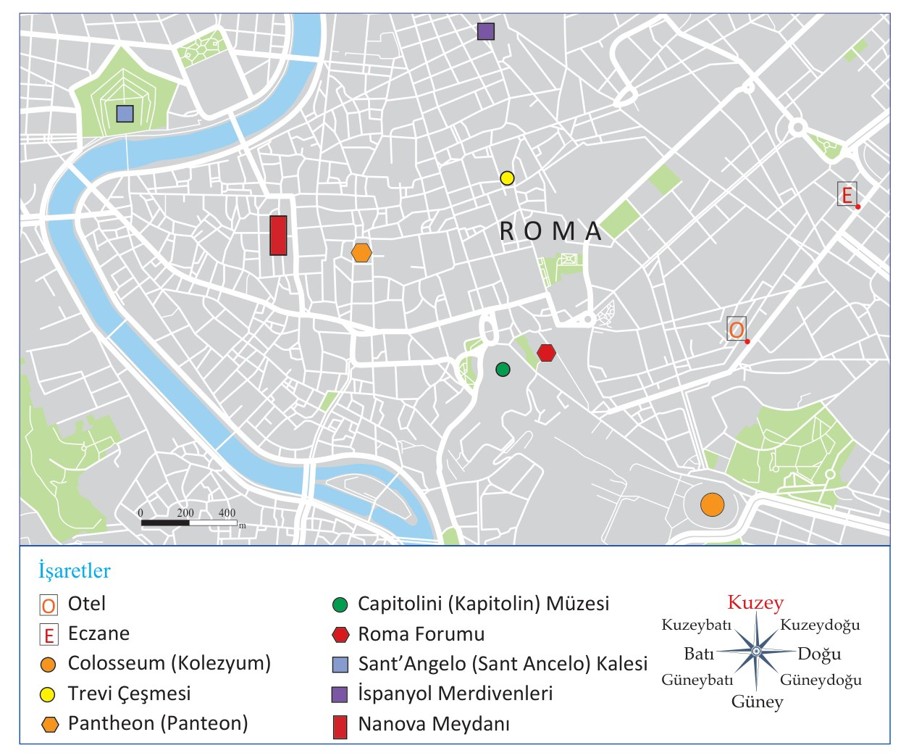
Uygulama: Şehir Haritası Kullanıyorum
UYGULAMA
Konaklanan otelden başlanarak sırasıyla Colosseum, Roma Forumu, Capitolini Müzesi, Pantheon, Navona Meydanı ve Sant’Angelo Kalesi’nin gezileceği en kısa rotayı harita üzerinde çizerek gösteriniz.
1
Colosseum’dan Roma Forumu ve Capitolini Müzesi’nin olduğu alana ulaşmak için hangi yönlere gidilmesi gerektiğini yazınız.
2
Haritada gösterilen otele göre eczanenin bulunduğu yeri, yön ve uzaklık bilgisi vererek tarif ediniz.
3
İkili · 7 dk · cetvel kullan; çizgi ölçek 0-200-400 m
9. Sınıf Coğrafya · 2. Ünite: Mekânsal Bilgi Teknolojileri
Kitap s. 44
83 / 226
Notes:
AMAÇ: Şehir haritasında rota oluşturmak, yön ve uzaklık bilgisiyle yer tarif etmek (program: rota gösterimi, rotanın izlenmesi veya oluşturulması; SBAB7.1, SBAB10).
SÜRE: 10 dk: ikili çalışma 7 dk (kitap üzerinde, cetvelle) · iki ikili tarifini okur, sınıf haritada izler 3 dk.
NASIL: Haritanın elemanlarını hatırlatın: işaretler (lejant), yön gülü, çizgi ölçek (0-200-400 m). 1. soruda rota sokaklar üzerinden çizilir. 3. soruda cetvelle otel–eczane arasını ölçüp çizgi ölçekle karşılaştırsınlar.
BEKLENEN CEVAP: 1) Otel → Colosseum → Roma Forumu → Capitolini Müzesi → Pantheon → Navona Meydanı → Sant’Angelo Kalesi (haritada numaralı sıra). · 2) Kuzeybatıya: Roma Forumu ve Capitolini Müzesi, Colosseum'un kuzeybatısındadır. · 3) Eczane, otelin kuzeydoğusundadır; çizgi ölçeğe göre yaklaşık 700-750 m uzaklıktadır.
KAYNAK: Kitap s. 44 UYGULAMA (sorular birebir); OGM Materyal 'Şehir Haritası Kullanıyorum'.
NOT: Kitapta 'Nanova Meydanı' yazılmıştır (hem soruda hem işaretlerde); doğrusu Navona Meydanı'dır (Roma'daki Piazza Navona). Slayttaki soru metninde düzeltildi; haritanın işaretlerinde kitaptaki yazım görünür — öğrencilere söyleyin.

Slide 38
Şehir Haritası Kullanıyorum — örnek cevap
ÖRNEK CEVAP
1
Otel → Colosseum → Roma Forumu → Capitolini Müzesi → Pantheon → Navona Meydanı → Sant’Angelo Kalesi (haritada numaralı sıra).
6
kuzeydoğu ≈ 700-750 m
5
4
2
Kuzeybatıya: Roma Forumu ve Capitolini Müzesi, Colosseum'un kuzeybatısındadır.
3
2
başlangıç
1
3
Eczane, otelin kuzeydoğusundadır; çizgi ölçeğe göre yaklaşık 700-750 m uzaklıktadır.
9. Sınıf Coğrafya · 2. Ünite: Mekânsal Bilgi Teknolojileri
Kitap s. 44
84 / 226
Notes:
AMAÇ: Roma uygulamasının örnek cevabı: rota sırası, yön ve uzaklık tarifi.
NASIL: İkililerin tarifinden sonra açın. Numaralı işaretler gezi sırasını, kesik çizgi sırayı gösterir; rota derste sokaklar üzerinden çizilir, düz çizgiler yalnız sırayı gösterir. 3. soruda cetvelle ölçülen uzunluk çizgi ölçekteki 400 m ile oranlanır; ≈ 700-750 m arası her ölçüm kabul edilir.
BEKLENEN CEVAP: 1) Otel → Colosseum → Roma Forumu → Capitolini Müzesi → Pantheon → Navona Meydanı → Sant’Angelo Kalesi (haritada numaralı sıra). · 2) Kuzeybatıya: Roma Forumu ve Capitolini Müzesi, Colosseum'un kuzeybatısındadır. · 3) Eczane, otelin kuzeydoğusundadır; çizgi ölçeğe göre yaklaşık 700-750 m uzaklıktadır.
KAYNAK: Kitap s. 44. OGM: 2) kuzeybatı; 3) eczane otelin kuzeydoğusunda, yaklaşık 700 m. Denetim (kitap haritası, PDF): otel–eczane 86,7 pt; çizgi ölçekte 400 m = 47,6 pt → yaklaşık 730 m; yön kuzeydoğu. Slaytta OGM ile uyumlu olarak 'yaklaşık 700-750 m' yazıldı.
NOT: Kitaptaki 'Nanova Meydanı' yazımı Navona Meydanı olarak düzeltildi.

Slide 39
Tahminim ve sonuç
ÖZ YANSITMA
Buenos Aires
İstanbul
Tokyo
06.00 · 6 saat geri
12.00
18.00 · 6 saat ileri
• Tahminim neydi, sonuç ne çıktı?
• Hangi bilgiyi kullansaydım doğru bulurdum? (dilim → fark → saat)
• Veriyi görünce görüşümü değiştirdim mi?
9. Sınıf Coğrafya · 2. Ünite: Mekânsal Bilgi Teknolojileri
Kitap s. 40
85 / 226
Notes:
AMAÇ: Ders başındaki tahminleri sonuçlarla karşılaştırarak öz yansıtma yaptırmak (SDB1.3; D10.1: görüşü veriye göre güncelleme).
SÜRE: 6 dk: tahmin–sonuç 2 dk · çıkış kartı 3 dk · ev çalışması ve 6. hafta duyurusu 1 dk.
NASIL: Tahtanın köşesindeki tahminleri gösterin. 'Tahmini doğru olan kim? Yanlış olan, hangi bilgiyi kullansaydı doğru bulurdu?' Üç soruyu sözlü sorun; 2-3 öğrenciden cevap alın.
BEKLENEN CEVAP: Buenos Aires 06.00 (−3: 6 saat geri), Tokyo 18.00 (+9: 6 saat ileri). Doğru bulmak için: dilimi haritadan oku → İstanbul'la farkı bul → doğudaysa ekle, batıdaysa çıkar.
KAYNAK: Ders planı 5. hafta toparlama; kitap s. 40 (saat dilimleri).

Slide 40
Çıkış Kartı
5. HAFTA
Çıkmadan önce kâğıdına yaz:
Türkiye ortak saat olarak hangi meridyeni esas alır ve hangi saat dilimindedir?
1
1/100.000 ölçekli haritada 1 cm gerçekte kaç km'dir? Aynı yerin 1/2.000.000 ölçekli haritası mı, 1/100.000 ölçekli haritası mı daha çok ayrıntı gösterir?
2
Kutup çevresini gösteren bir harita için hangi projeksiyon uygundur, neden?
3
9. Sınıf Coğrafya · 2. Ünite: Mekânsal Bilgi Teknolojileri
86 / 226
Notes:
AMAÇ: Haftanın üç ana fikrini (saat, ölçek, projeksiyon) bireysel olarak yoklamak (P2 katılım gözlemi).
NASIL: 2-3 dk; yazıcılar toplar. Ölçek sorusunda yanlış yapanları zümrenin 'harita okuma ve ölçek' izleme kaydına not edin.
BEKLENEN CEVAP: 1) 45° doğu meridyeni; +3. saat dilimi. · 2) 1 km; 1/100.000 (büyük ölçekli: küçültme oranı az, ayrıntı fazla, dar alan). · 3) düzlem projeksiyon; kutup noktasında bozulma azdır, Ekvator'a doğru artar.
KAYNAK: Ders planı 5. hafta çıkış kartı (sorular birebir); kitap s. 39, 41, 42-43.

Slide 41
Bu hafta evde
5. HAFTA
Çalışma kâğıdı
Dijital ölçüm · s. 43
Gelecek hafta
COG9-CK-U2 Bölüm 1: saat, projeksiyon ve ölçek soruları
İki videodaki uzunluk ve alan ölçümü örneğini deftere yaz.
Bilgisayar ya da okul laboratuvarı — telefon gerekmez.
Ön okuma: s. 45-46 “Haritalama Teknikleri”
Varsa renkli kalem getir (okul setleri yedek).
9. Sınıf Coğrafya · 2. Ünite: Mekânsal Bilgi Teknolojileri
87 / 226
Notes:
AMAÇ: Ev çalışmasını ve 6. haftayı duyurmak.
NASIL: Videolar için bilgisayardan kitabın dijital nüshası / EBA kullanılabilir; erişimi olmayan öğrenci okul laboratuvarında ders dışı saatte izler — telefon gerekmez. Renkli kalem zorunlu değildir; okul setleri yedektir, veliye mali yük getirilmez.
KAYNAK: Ders planı 5. hafta 'ev çalışması': COG9-CK-U2 Bölüm 1'in saat, projeksiyon ve ölçek soruları çözülür. s. 43 karekodlu videolar izlenerek dijital haritada uzunluk ve alan ölçümü örneği deftere yazılır (kitabın karekodu / EBA; erişimi olmayan öğrenci için okul laboratuvarında ders dışı saat; telefon gerekmez). s. 45-46 'Haritalama Teknikleri' ön okuma. 6. hafta için varsa renkli kalem getirilir; okul setleri yedektir, mali yük getirilmez.

Slide 42
Kaynaklar ve Haklar
KAYNAKÇA
Ders kitabı. Coğrafya 9. Sınıf Ders Kitabı (Ortaöğretim), 2026-2027 baskısı. Yazarlar: Dr. Gülten İçel, Alper Soyatlar, Beyhan Polat, Bülent Akça, Cem Erdebil, Kenan Türkez, Mehmet Ekici, Mutlu Karakoç, Nihal Öztürk, Nurullah Balşen, Orhan Ekin, Ramazan Bıçaklı, Raşit Düzgün, Soner Cırık, Tuba Dirim. Millî Eğitim Bakanlığı Yayınları No 9606 · Ders Kitapları Dizisi No 2027 · Devlet Kitapları, 2026 · ISBN 978-975-11-8046-9. Slaytlardaki “Kitap s. …” etiketleri bu baskının sayfalarıdır.
Öğretim programı ve etkinlikler. Coğrafya dersi öğretim programı (2026 nüshası): Talim ve Terbiye Kurulunun 23.05.2024 tarihli ve 20 sayılı kararıyla kabul edilen, 13.05.2026 tarihli ve 53 sayılı kararıyla güncellenen program. Etkinliklerin bir bölümü MEB Ortaöğretim Genel Müdürlüğünün OGM Materyal platformundaki etkileşimli etkinliklerle paralel kurulmuştur.
Haklar ve lisans. Ders kitabından ve OGM Materyal'den alınan metin, soru ve görsellerin hakları Millî Eğitim Bakanlığına aittir; eğitim ve öğretim amacıyla, kaynak gösterilerek alıntılanmıştır (5846 sayılı Fikir ve Sanat Eserleri Kanunu md. 34). Sunumun tasarımı, ders akışı, etkinlik kurgusu, örnek cevaplar ve öğretmen notları okulapp.org'un özgün katkısıdır; yalnız bu katkılar CC BY 4.0 lisansıyla paylaşılır. Resmî bir Bakanlık materyali değildir.
9. Sınıf Coğrafya · 2. Ünite: Mekânsal Bilgi Teknolojileri
okulapp.org/cografya · sürüm 2026.10
Notes:
AMAÇ: Kaynak gösterimi — 5846 sayılı Kanun md. 34 eğitim amaçlı seçme ve toplama eserlerde eserin ve eser sahibinin adının belirtilmesini ister. Derste gösterilmesi gerekmez; dosyayı paylaşırken bu slaytı silmeyin.

